Slide 1
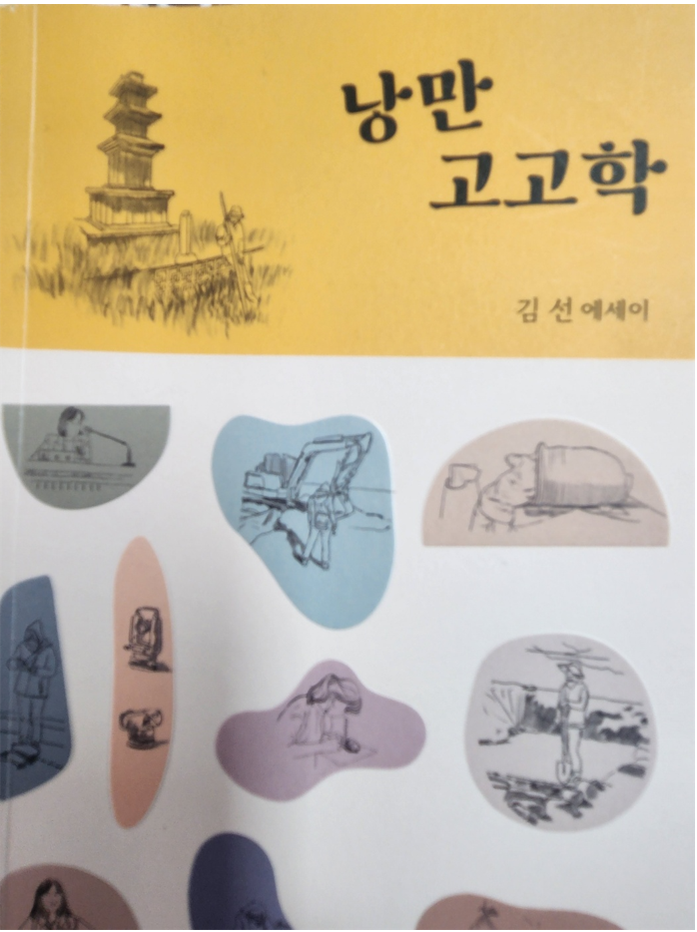

Slide 2
낭만? 고고학
”낭만”은 반어적인 표현, 현실은 막노동이다.
-발굴 결과물만 갖고, 역사적 해석을 하고, 스토리를 구성하고, 본인 경험을 가미하면, 영화 인디아나 존스처럼, 멋진 옷을 입고, 폼 잡고, 붓질이나 하는 줄 알고 낭만적으로 생각하는데, 실상은 삽질과 호미질, 곡갱이질은 물론이고, 날씨 여건에 따라 여러 극한상황 속에 애환이 늘 존재한다.

Slide 3
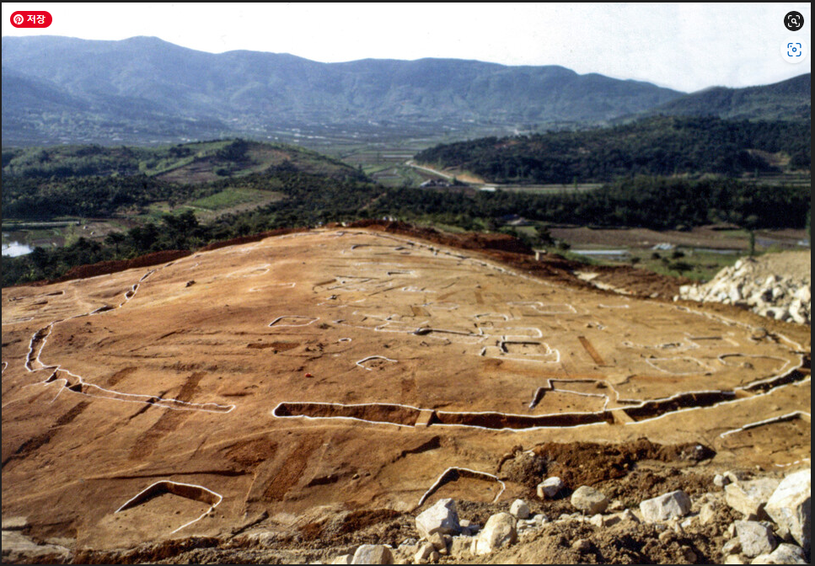

Slide 4


Slide 5
고고학
☆ 영화 “인디아나 존스”는 도둑이다.
그렇다 / 아니다
☆ 발굴 도중 출토된 인골은 유물이다.
그렇다 / 아니다
☆ “옛 것을 생각하는 학문”이란?
A : 考古學(고고학) / B : 古考學(고고학)

Slide 6
☆ 젠더 고고학(考古學)
-시간이 지나면서 작업 환경과 여건의 변화됨.
힘든 노동이나 작업은 기계화, 과학화로 편리화 되고, 남녀 작업구분 다소 해소
-고정관념 변화 필요: 남성적 시각 및 인식 변화 필요
1) 사냥은 남자, 채집은 여자
2) 음식 조리나 옷 수선은 여자, 돌로 사냥도구 만드는 일은 남자
☆ AI 세상과 고고학 (考古學)
Chat GPT를 통해 논문이나 보고서 작성을 하는 시간과 비용 절감
(Chat GPT 만든 자료를 걸러내는 시스템 구축 중)

Slide 7
보존처리학
금속·목재·석재·지류·회화·섬유· 도·토기유물 의 재질별로 손상에 대한 원인규명, 예방보존 및 보존처리 방법

Slide 8
여러분!
사랑합니다.
자기 자신을 사랑하면, 하루가 새롭습니다.
그리고 가끔은 하늘을 올려 보고, 정말 아주 가끔은 주변을 돌아 보는 마음의 여유를 느껴 보시기 바랍니다.
감사합니다.

Slide 9
“도굴이나 다름없었다” 아수라장 같았던 무령왕릉 발굴 어떻게 이루어졌나 – YouTube
제1부 '무덤에서 출토된 유물은 어떻게 될까?' |금속|출토|보존처리| (youtube.com)
https://youtu.be/qR1o3e3fpoI?si=KvauzSPfExKqZi4S

